Slide 1
第三章 模拟变送器 1、某一III型液位变送器，测量范围为0~5m，现测得变送器输出电流为10mA， 实际液位多高？
2、某一III型温度变送器，测量范围为0~120⁰C，现测得变送器输出电流为16mA， 实际温度多高？如果温度为50⁰C，变送器输出电流及对应电压多大？

Slide 2
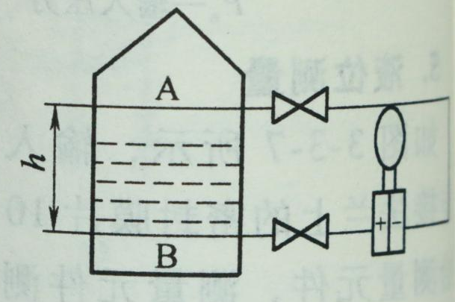
3、敞口容器或密闭容器（无冷凝液），差压变送器安装位置与最低液位在同一水平线上，变送器负端通大气。 液位范围0~5m，水的比重密度1000kg/m³，g=9.8m/s²。 （1）如何调零，如何调量程？ （2）变送器输出为8mA时，液位多高？ （3）液位为2m时，变送器输出电流为多少？
调零
调量程

Slide 3

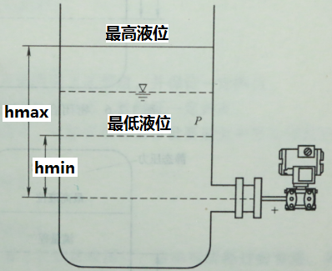
4、敞口容器或密闭容器（无冷凝液），差压变送器安装位置与最低液位在同一水平线上，变送器负端通大气。 液位范围1~5m，水的比重密度1000kg/m³，g=9.8m/s²。 （1）如何调零，如何调量程？ （2）变送器输出为8mA时，液位多高？ （3）液位为4m时，变送器输出电流为多少？
液位为4m时，变送器输出电流为

Slide 4

第4章 模拟执行器 1、直线流量特性阀流量特性为
2、对数流量特性阀流量特性为

Slide 5
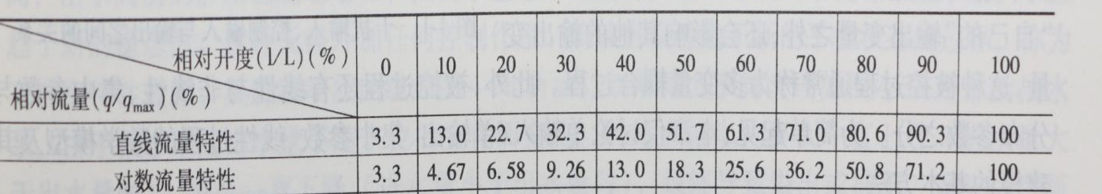
3、现测得两种流量特性的有关数据见表。设R=30试分别计算其相对开度在10%，50%，80%各变化10%时的相对的变化量及相对流量的变化率。据此分析它们对控制质量的影响和选用原则。
直线阀流量特性
流量稳定的
中等负荷

Slide 6
3、现测得两种流量特性的有关数据见表。设R=30试分别计算其相对开度在10%，50%，80%各变化10%时的相对的变化量及相对流量的变化率。据此分析它们对控制质量的影响和选用原则。
对数阀流量特性
等百分比阀
适合各种工况

Slide 7
第三章 模拟变送器
1、热水锅炉高度为6m，欲检测热水锅炉的炉温及液位。要求温度测量范围为0~150⁰C，液位测量范围为1~6m。采用III型铂电阻温度变送器测温，III型压力变送器测量压力。水的比重密度1000kg/m³，g=9.8m/s²。回答下列问题。 （1）写出温度变送器、液位变送器输出电流表达式。 （2）说明如何实现变送器的零点调整和量程调整。 （3）如果锅炉检测温度范围为50~200⁰C，如何进行零点迁移和量程调整。 （4）锅炉温度测量范围为0~150⁰C，当变送器输出电流为10mA时，对应温度。 锅炉温度测量范围为50~200⁰C，当变送器输出电流为10mA时，对应温度。 （5）如果在液位的量程25%、50%，75%调校液位变送器，如何对仪表进行调校。
液位的量程25%、50%，75%，实际液位分别为2.25m，3.5m，4.75m。 液位分别为2.25m，3.5m，4.75m变送器对应的压力为22.05KN，34.3kN，46.55KN 将压力为22.05KN，34.3kN，46.55KN分别输入到压力变送器，输出电流应分别为8mA，12mA，16mA。

Slide 8
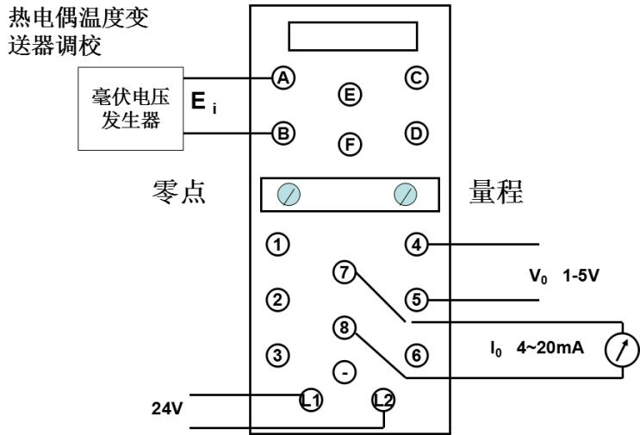
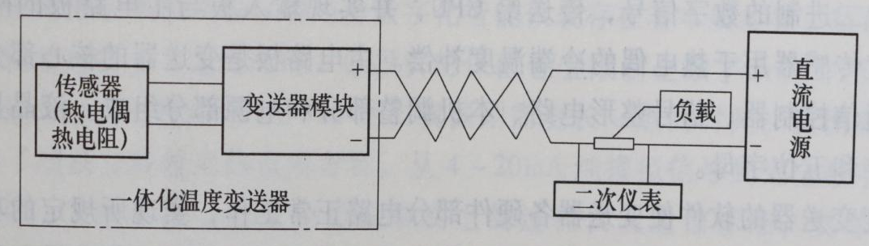
2、图1为热电偶温度变送器电气接线图。图2为热电偶温度变送器调校图。回答下列问题。 （1）热电偶温度变送器接入电路的方式，传输的信号。 （2）如何调校热电偶温度变送器。 （3）如果将此变送器应用在煤矿等场合，还应加何种措施。
两线制串联接入
4~20mA直流信号。
在变送器与调节器之间加安全栅

Slide 9
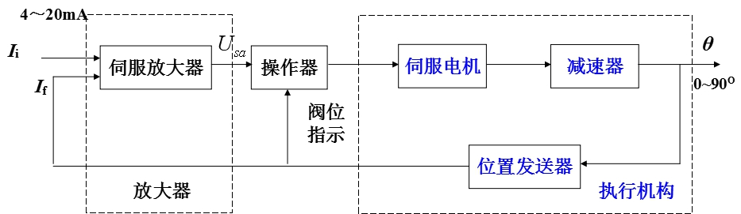
第四章 模拟执行器
1、图1为电动执行器组成框图。回答下列问题。 （1）电动执行器出现故障时应如何处理。 （2）为何执行器电路结构为闭环系统结构。 （3）与普通交流电机比较，伺服电机的优点。 （4）写出转轴转角与控制电流的关系。 （5）如果用此执行器控制调节阀阀门，如果调节阀为电开阀，调节阀行程为0~10mm，控制电流为8mA时，调节阀开度。 （6）如果用此执行器控制调节阀阀门，如果调节阀为电关阀，调节阀行程为0~10mm，控制电流为10mA时，调节阀开度。

Slide 10
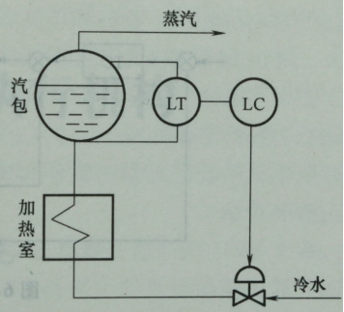
2、汽包液位控制系统如图2，汽包蒸汽流量一定，控制冷水流量控制汽包液位。要求汽包液位不能过低。 （1）画出控制系统框图。 （2）选择何种阀？ （3）调节器的作用方向。 （4）加热室温度升高导致蒸汽量增加时，控制系统如何克服扰动？
电（气）关式
差压变送器“+”，对象“+”，调节阀“-”。为了构成闭环负反馈系统，控制器+，即正作用方式。

Slide 11
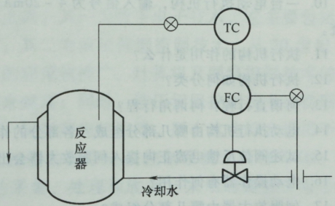
3、反应器温度控制系统如图3。 （1）画出控制系统框图。 （2）反应器温度不能过高，选择何种阀？ （3）调节器的作用方向。 （4）冷水压力突然升高，简述该控制系统的调节过程。 （5）温度突然下降呢，简述该控制系统的调节过程。

Slide 12
3、反应器温度控制系统如图3。 （1）画出控制系统框图。 （2）反应器温度不能过高，选择何种阀？ （3）调节器的作用方向。 （4）冷水压力突然升高，简述该控制系统的调节过程。 （5）温度突然下降呢，简述该控制系统的调节过程。
反应器温度不能过高，气（电）源中断时阀门应全开，应选气（电）关式。
阀-，副对象+，流量变送器+，副控制器+，正作用。
广义副对象为+，主对象-，温度变送器+，主控制器+，正作用。

Slide 13
3、反应器温度控制系统如图3。 （1）画出控制系统框图。 （2）反应器温度不能过高，选择何种阀？ （3）调节器的作用方向。 （4）冷水压力突然升高，简述该控制系统的调节过程。 （5）温度突然下降呢，简述该控制系统的调节过程。
（4）冷水压力突然升高
（5）温度下降

Slide 14
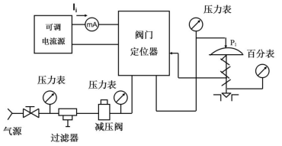
4、图4为阀门定位器校验原理框图。回答下列问题。 （1）阀门定位器的作用。 （2）III型电信号转换为气动信号，写出输入输出表达式。 （3）设气动调节阀为气开阀，阀的行程为0~12mm，写出气动调节阀原理式。 （4）设气动调节阀为气关阀，阀的行程为0~12mm，写出气动调节阀原理式。 （5）说明阀门定位器零点调整和量程调整过程。
气开阀
气关阀

